Slide 1
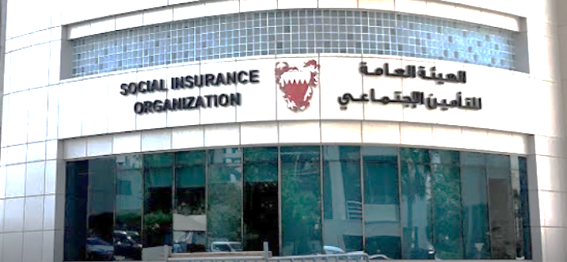
الفصل الثاني عشر
أنواع التأمين في مملكة البحرين
التأمين
تام 211 / 802
الصف: الثاني الصفحة:106-112
وزارة التربية والتعليم – الفصل الدراسي الثاني 2020-2021م

Slide 2
الأهداف
بعد الانتهاء من هذا الدرس ينبغي أن يكون الطالب قادرًا على أن:
1- يذكر أنوع التأمين في مملكة البحرين.
2- يصنف أنواع تأمين المركبات في مملكة البحرين.
3- يحدد أهمية التأمينات الاجتماعية في مملكة البحرين.
4- يستنتج التأمينات الأخرى في مملكة البحرين.
الدرس: أنواع التأمين في مملكة البحرين. المقرر: التأمين تام 211/ 802
وزارة التربية والتعليم – الفصل الدراسي الثاني 2020-2021م

Slide 3
أنواع التأمين في مملكة البحرين
حدد المشرع البحريني في المرسوم بقانون رقم 17 لسنة 1978م وتعديلاته بشأن تنظيم شركات وهيئات التأمين البحرينية أنواع وثائق التأمين التي يحق لشركات وهيئات التأمين إصدارها:
الدرس: أنواع التأمين في مملكة البحرين. المقرر: التأمين تام 211/ 802
وزارة التربية والتعليم – الفصل الدراسي الثاني 2020-2021م

Slide 4
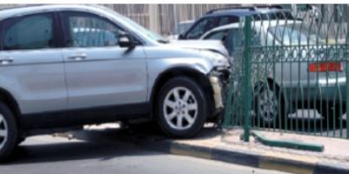
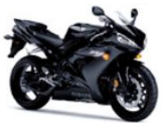
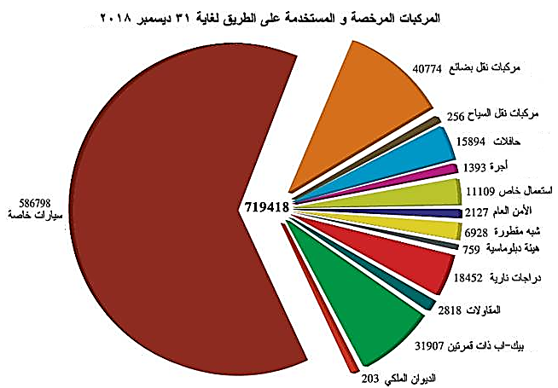
أهم أنواع التأمينات المتداولة في مملكة البحرين
بدأ تأمين المركبات في مملكة البحرين بتغطية المسؤولية المدنية تجاه الغير في خمسينيات القرن المنصرم .
مع صدور المرسوم بقانون رقم 3 لسنة 1987م في شأن التأمين الإجباري على المسؤولية المدنية تجاه الغير الناشئة عن حوادث المركبات، ألزم كل سائق أن تكون لدية وثيقة تأمين سارية المفعول عند التسجيل تغطي المسؤولية المدنية الناشئة عن الأضرار الجسدية والمادية التي تصيب الغير.
يستطيع طالب التأمين أن يضيف تغطية تعويض الأضرار التي تحدث إلى سيارته ويُسمى بالتأمين الشامل.
الدرس: أنواع التأمين في مملكة البحرين. المقرر: التأمين تام 211/ 802
وزارة التربية والتعليم – الفصل الدراسي الثاني 2020-2021م

Slide 5
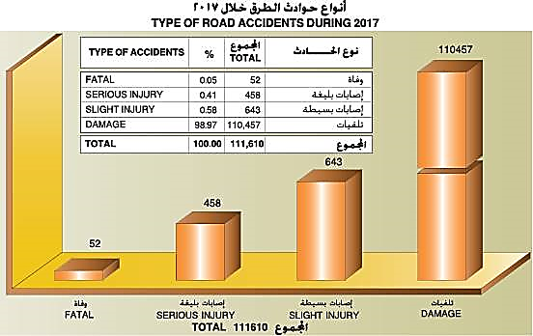
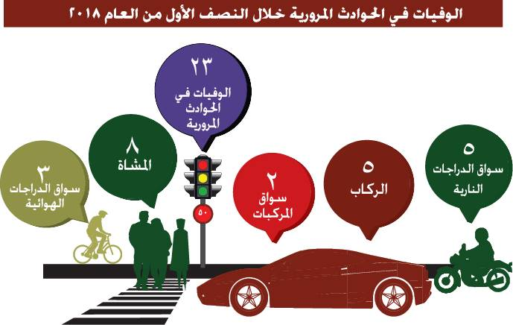
أهم أنواع التأمينات المتداولة في مملكة البحرين
إحصائيات عن تأمين المركبات في مملكة البحرين
الدرس: أنواع التأمين في مملكة البحرين. المقرر: التأمين تام 211/ 802
وزارة التربية والتعليم – الفصل الدراسي الثاني 2020-2021م

Slide 6
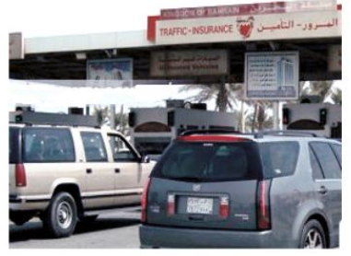
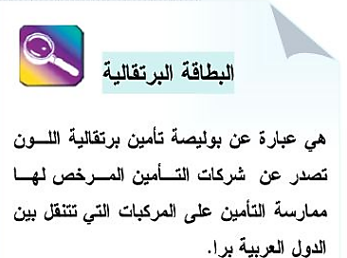
أهم أنواع التأمينات المتداولة في مملكة البحرين
مع افتتاح جسر الملك فهد عام 1986م، ساهمت موافقة مملكة البحرين على الانضمام إلى اتفاقية بطاقة التأمين الموحد عن سير السيارات عبر البلاد العربية في إنشاء الشركة المتحدة للتأمين على المركبات البحرينية وغير البحرينية عبر جسر الملك فهد، والآن أصبحت شركة التعاون للتأمين تصدر وثائق تأمين السيارات الداخلة للمملكة العربية السعودية، والشركة المتحدة للتأمين على السيارات الداخلة لمملكة البحرين.
الدرس: أنواع التأمين في مملكة البحرين. المقرر: التأمين تام 211/ 802
وزارة التربية والتعليم – الفصل الدراسي الثاني 2020-2021م

Slide 7
أهم أنواع التأمينات المتداولة في مملكة البحرين
صدر القانون رقم 3 لسنة 2008م بشأن تأسيس الهيئة العامة للتأمينات الاجتماعية بهدف توفير الحماية التأمينية للعاملين في القطاعين الخاص والعام من المدنيين والعسكريين، بتوفير راتب تقاعدي شهري مقابل استقطاعات شهرية.
صدر القانون رقم 36 لسنة 2006م بشأن الموافقة على النظام الموحد لمد الحماية التأمينية لمواطني دول مجلس التعاون الخليجي العاملين في دول مجلس التعاون الخليجي.
أهم القوانين المنظمة لحسابات الاشتراكات ومعاشات ومكافآت التقاعد:
قانون رقم 13 لسنة 1975م وتعديلاته بشأن معاشات ومكافآت تقاعد المدنيين في القاطع الحكومي.
مرسوم بقانون رقم 11 لسنة 1976م وتعديلاته بشأن معاشات ومكافآت تقاعد الأفراد والضباط العسكريين.
مرسوم بقانون رقم 24 لسنة 1976م وتعديلاته بشأن معاشات ومكافآت العاملين في القطاع الخاص.
قانون رقم 32 لسنة 2009م بشأن صندوق معاشات ومكافآت أعضاء مجلسي الشورى والنواب والمجالس البلدية.
أن العمل جاري على توحيد مزايا الخاضعين لأنظمة الهيئة العامة للتأمينات الاجتماعية
الدرس: أنواع التأمين في مملكة البحرين. المقرر: التأمين تام 211/ 802
وزارة التربية والتعليم – الفصل الدراسي الثاني 2020-2021م

Slide 8
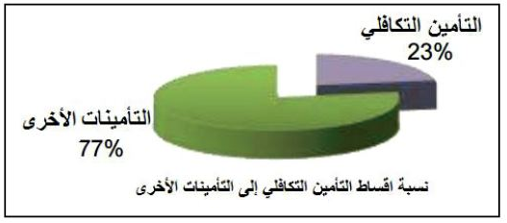
أهم أنواع التأمينات المتداولة في مملكة البحرين
أصبح التأمين التكافلي منافسا قويا للتأمين التقليدي، من خلال ما يقدمه من منتجات تأمينية تتماشى مع أسس الشريعة الإسلامية وتلقى قبولا عاما بين الناس.
لعب قطاع التأمين في مملكة البحرين دورا رئيسيا في بروز التأمين التكافلي بطرح منتجات متنوعة.
عززت مملكة البحرين مكانتها في التأمين التكافلي بجذب العديد من شركات لتأمين الرائدة، وقد بلغ عدد شركات تأمين التكافل 6 شركات وطنية وشركتين إعادة تكافل.
الدرس: أنواع التأمين في مملكة البحرين. المقرر: التأمين تام 211/ 802
وزارة التربية والتعليم – الفصل الدراسي الثاني 2020-2021م

Slide 9
أهم أنواع التأمينات المتداولة في مملكة البحرين
أكد دستور مملكة البحرين على أن تكفل الدولة تحقيق الضمان الاجتماعي للمواطنين في حالة الشيخوخة أو المرض أو العجز أو البطالة، وبناء على ذلك اصدر حضرة صاحب الجلالة الملك حمد بن عيسى آل خليفة عاهل البلاد المفدى حفظه الله ورعاه قانون رقم 78 لسنة 2006م بشأن التأمين ضد التعطل لتنتقل مملكة البحرين إلى مصاف الدولة المتقدمة على صعيد التأمين الاجتماعي.
يحسب قسط تأمين التعطل بنسبة 1% ممن الراتب الأساسي لموظفي القطاع الحكومي والخاص من المواطنين، إضافة إلى مساهمة صاحب العمل أو الحكومة بنسبة مماثلة كدعم لمشروع التأمين ضد التعطل .
ظهرت ثمرة مشروع التأمين ضد التعطل في مملكة البحرين خلال أزمة كورنا-19، الذي عزز الاستقرار الاقتصادي والاجتماعي، حيث تكفلت الحكومة من خلال صندوق التأمين ضد التعطل بدفع:
رواتب المواطنين المؤمن عليهم في القطاع الخاص لمدة ثلاثة أشهر.
50% من رواتب المواطنين المؤمن عليهم في القطاع الخاص لمدة ثلاثة الأشهر التالية للمنشآت الأكثر تضررا.
دعم الدولة المواطنين ماديا بشكل شهري خلال فترة التعطل عند تسجيلهم في البرنامج الوطني للتوظيف.
الدرس: أنواع التأمين في مملكة البحرين. المقرر: التأمين تام 211/ 802
وزارة التربية والتعليم – الفصل الدراسي الثاني 2020-2021م

Slide 10
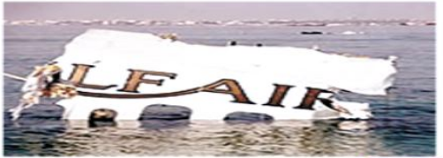
مكانة مملكة البحرين في سوق التأمين
ألزم المرسوم بقانون رقم 6 لسنة 1995م بشأن الطيران المدني مستثمري الطائرات التي تعمل في مملكة البحرين أن يؤمنوا ضد الأضرار التي تصيب الركاب والأمتعة والحيوانات والبريد والبضائع التي على متن الطائرة، وضد الأضرار التي تسببها الطائرة للغير على سطح الأرض لدى مؤمن مرخص له بالتأمين بمقتضى قوانين الدولة المسجلة فيها الطائرة.
في يوم الأربعاء الموافق 23 أغسطس 2000م شهدت مملكة البحرين حادثة سقوط طائرة تابعة لشركة طيران الخليج قبالة شواطئ البحرين بالقرب من مطار البحرين الدولي، وكانت الطائرة في طريقها من القاهرة إلى المنامة، مما أدى إلى مقتل جميع الركاب مع الطاقم البالغ مجموعهم 143 شخصا.
الدرس: أنواع التأمين في مملكة البحرين. المقرر: التأمين تام 211/ 802
وزارة التربية والتعليم – الفصل الدراسي الثاني 2020-2021م

Slide 11
التقويم
اضغط على مربع الإجابة الصحيحة في مايلي:
حدد المشرع البحريني في المرسوم بقانون رقم 17 لسنة 1978م وتعديلاته بشأن تنظيم شركات وهيئات التأمين البحرينية أنواع وثائق التأمين التي يحق لشركات وهيئات التأمين إصدارها.
خطأ
صح
الدرس: أنواع التأمين في مملكة البحرين. المقرر: التأمين تام 211/ 802
وزارة التربية والتعليم – الفصل الدراسي الثاني 2020-2021م

Slide 12
2. خيّر المرسوم بقانون رقم 3 لسنة 1987 سائق المركبة في التأمين ضد المسؤولية المدنية تجاه الغير.
خطأ
صح
الدرس: أنواع التأمين في مملكة البحرين. المقرر: التأمين تام 211/ 802
وزارة التربية والتعليم – الفصل الدراسي الثاني 2020-2021م

Slide 13
3. يستطيع طالب التأمين أن يضيف تغطية تعويض الأضرار التي تحدث إلى سيارته ويُسمى بالتأمين الطرف الثالث.
خطأ
صح
الدرس: أنواع التأمين في مملكة البحرين. المقرر: التأمين تام 211/ 802
وزارة التربية والتعليم – الفصل الدراسي الثاني 2020-2021م

Slide 14
4. تحرر وثائق التأمين في مملكة البجرين باللغة العربية ويجوز أن تترجم للغة أخرى.
خطأ
صح
الدرس: أنواع التأمين في مملكة البحرين. المقرر: التأمين تام 211/ 802
وزارة التربية والتعليم – الفصل الدراسي الثاني 2020-2021م

Slide 15
5. البطاقة البرتقالية هي عبارة عن بوليصة تأمين برتقالية اللون تصدر عن شركات التأمين المرخصة لها تأمين المركبات داخل مملكة البحرين فقط.
خطأ
صح
الدرس: أنواع التأمين في مملكة البحرين. المقرر: التأمين تام 211/ 802
وزارة التربية والتعليم – الفصل الدراسي الثاني 2020-2021م

Slide 16
6. تتولى شركة التعاون للتأمين إصدار وثائق تأمين المركبات الغير بحرينية الداخلة للبحرين، والشركة المتحدة للتأمين إصدار وثائق تأمين المركبات الداخلة للمملكة العربية السعودية.
خطأ
صح
الدرس: أنواع التأمين في مملكة البحرين. المقرر: التأمين تام 211/ 802
وزارة التربية والتعليم – الفصل الدراسي الثاني 2020-2021م

Slide 17
7. بعد عام 2006م أصبحت الحماية التأمينية ممتدة إلى جميع دول مجلس التعاون الخليجي:
خطأ
صح
الدرس: أنواع التأمين في مملكة البحرين. المقرر: التأمين تام 211/ 802
وزارة التربية والتعليم – الفصل الدراسي الثاني 2020-2021م

Slide 18
8. أصبح التأمين التكافلي منافسا قويا للتأمين التقليدي الذي يلقى قبولا عاما بين الناس.
خطأ
صح
الدرس: أنواع التأمين في مملكة البحرين. المقرر: التأمين تام 211/ 802
وزارة التربية والتعليم – الفصل الدراسي الثاني 2020-2021م

Slide 19
9. تدعم مملكة البحرين ماديا المواطنين بشكل شهري خلال فترة التعطل عند تسجيلهم في البرنامج الوطني للتوظيف من خلال التأمين ضد التعطل.
خطأ
صح
الدرس: أنواع التأمين في مملكة البحرين. المقرر: التأمين تام 211/ 802
وزارة التربية والتعليم – الفصل الدراسي الثاني 2020-2021م

Slide 20
10. خيّر المرسوم بقانون رقم 6 لسنة 1995م بشأن الطيران المدني مستثمري الطائرات التي
تعمل في مملكة البحرين بالتأمين ضد الأضرار التي تصيب الركاب والأمتعة والحيوانات
والبضائع.
خطأ
صح
الدرس: أنواع التأمين في مملكة البحرين. المقرر: التأمين تام 211/ 802
وزارة التربية والتعليم – الفصل الدراسي الثاني 2020-2021م

Slide 21
أضغط على السهم للانتقال إلى السؤال التالي
الدرس: أنواع التأمين في مملكة البحرين. المقرر: التأمين تام 211/ 802
وزارة التربية والتعليم – الفصل الدراسي الثاني 2020-2021م

Slide 22
أضغط على السهم للرجوع إلى السؤال
الدرس: أنواع التأمين في مملكة البحرين. المقرر: التأمين تام 211/ 802
وزارة التربية والتعليم – الفصل الدراسي الثاني 2020-2021م

Slide 23
أضغط على السهم للانتقال إلى السؤال التالي
الدرس: أنواع التأمين في مملكة البحرين. المقرر: التأمين تام 211/ 802
وزارة التربية والتعليم – الفصل الدراسي الثاني 2020-2021م

Slide 24
أضغط على السهم للرجوع إلى السؤال
الدرس: أنواع التأمين في مملكة البحرين. المقرر: التأمين تام 211/ 802
وزارة التربية والتعليم – الفصل الدراسي الثاني 2020-2021م

Slide 25
أضغط على السهم للانتقال إلى السؤال التالي
الدرس: أنواع التأمين في مملكة البحرين. المقرر: التأمين تام 211/ 802
وزارة التربية والتعليم – الفصل الدراسي الثاني 2020-2021م

Slide 26
أضغط على السهم للرجوع إلى السؤال
الدرس: أنواع التأمين في مملكة البحرين. المقرر: التأمين تام 211/ 802
وزارة التربية والتعليم – الفصل الدراسي الثاني 2020-2021م

Slide 27
أضغط على السهم للانتقال إلى السؤال التالي
الدرس: أنواع التأمين في مملكة البحرين. المقرر: التأمين تام 211/ 802
وزارة التربية والتعليم – الفصل الدراسي الثاني 2020-2021م

Slide 28
أضغط على السهم للرجوع إلى السؤال
الدرس: أنواع التأمين في مملكة البحرين. المقرر: التأمين تام 211/ 802
وزارة التربية والتعليم – الفصل الدراسي الثاني 2020-2021م

Slide 29
أضغط على السهم للانتقال إلى السؤال التالي
الدرس: أنواع التأمين في مملكة البحرين. المقرر: التأمين تام 211/ 802
وزارة التربية والتعليم – الفصل الدراسي الثاني 2020-2021م

Slide 30
أضغط على السهم للرجوع إلى السؤال
الدرس: أنواع التأمين في مملكة البحرين. المقرر: التأمين تام 211/ 802
وزارة التربية والتعليم – الفصل الدراسي الثاني 2020-2021م

Slide 31
تتولى الشركة المتحدة للتأمين إصدار وثائق تأمين المركبات الغير بحرينية الداخلة للبحرين، وشركة التعاون للتأمين إصدار وثائق تأمين المركبات الداخلة للمملكة العربية السعودية.
أضغط على السهم للانتقال إلى السؤال التالي
الدرس: أنواع التأمين في مملكة البحرين. المقرر: التأمين تام 211/ 802
وزارة التربية والتعليم – الفصل الدراسي الثاني 2020-2021م

Slide 32
أضغط على السهم للرجوع إلى السؤال
الدرس: أنواع التأمين في مملكة البحرين. المقرر: التأمين تام 211/ 802
وزارة التربية والتعليم – الفصل الدراسي الثاني 2020-2021م

Slide 33
أضغط على السهم للانتقال إلى السؤال التالي
الدرس: أنواع التأمين في مملكة البحرين. المقرر: التأمين تام 211/ 802
وزارة التربية والتعليم – الفصل الدراسي الثاني 2020-2021م

Slide 34
أضغط على السهم للرجوع إلى السؤال
الدرس: أنواع التأمين في مملكة البحرين. المقرر: التأمين تام 211/ 802
وزارة التربية والتعليم – الفصل الدراسي الثاني 2020-2021م

Slide 35
أضغط على السهم للانتقال إلى السؤال التالي
الدرس: أنواع التأمين في مملكة البحرين. المقرر: التأمين تام 211/ 802
وزارة التربية والتعليم – الفصل الدراسي الثاني 2020-2021م

Slide 36
أضغط على السهم للرجوع إلى السؤال
الدرس: نشأة التأمين في مملكة البحرين. المقرر: التأمين تام 211/ 802
وزارة التربية والتعليم – الفصل الدراسي الثاني 2020-2021م

Slide 37
أضغط على السهم للانتقال إلى السؤال التالي
الدرس: أنواع التأمين في مملكة البحرين. المقرر: التأمين تام 211/ 802
وزارة التربية والتعليم – الفصل الدراسي الثاني 2020-2021م

Slide 38
أضغط على السهم للرجوع إلى السؤال
الدرس: أنواع التأمين في مملكة البحرين. المقرر: التأمين تام 211/ 802
وزارة التربية والتعليم – الفصل الدراسي الثاني 2020-2021م

Slide 39
ألزم المرسوم بقانون رقم 6 لسنة 1995م بشأن الطيران المدني مستثمري الطائرات التي تعمل في مملكة البحرين بالتأمين ضد الأضرار التي تصيب الركاب والأمتعة والحيوانات والبضائع .
أضغط على السهم للانتقال إلى الشريحة التالية
الدرس: أنواع التأمين في مملكة البحرين. المقرر: التأمين تام 211/ 802
وزارة التربية والتعليم – الفصل الدراسي الثاني 2020-2021م

Slide 40
أضغط على السهم للرجوع إلى السؤال
الدرس: أنواع التأمين في مملكة البحرين. المقرر: التأمين تام 211/ 802
وزارة التربية والتعليم – الفصل الدراسي الثاني 2020-2021م

Slide 41
انتهى الدرس
آملين
تحقيق
أهدف درس
أنواع التأمين في مملكة البحرين
شكرا
مع التوفيق والنجاح
لمزيد من المعلومات:
www.Edunet.com 1- زيارة البوابة التعليمية
2- حل أسئلة وأنشطة الكتاب.
الدرس: أنواع التأمين في مملكة البحرين. المقرر: التأمين تام 211/ 802
وزارة التربية والتعليم – الفصل الدراسي الثاني 2020-2021م

